Slide 1
Základní škola Sedmikráska, o.p.s.
Bezručova 293, 756 61 Rožnov pod Radhoštěm
VÝTVARNÉ TECHNIKY
Akční malba
Autor: Lucie Oharková
Název: VY_32_INOVACE_VV_05_08_Výtvarné techniky
Vzdělávací oblast: Umění a kultura
Projekt Sedmikráska
CZ.1.07/1.4.00/21.3812

Slide 2
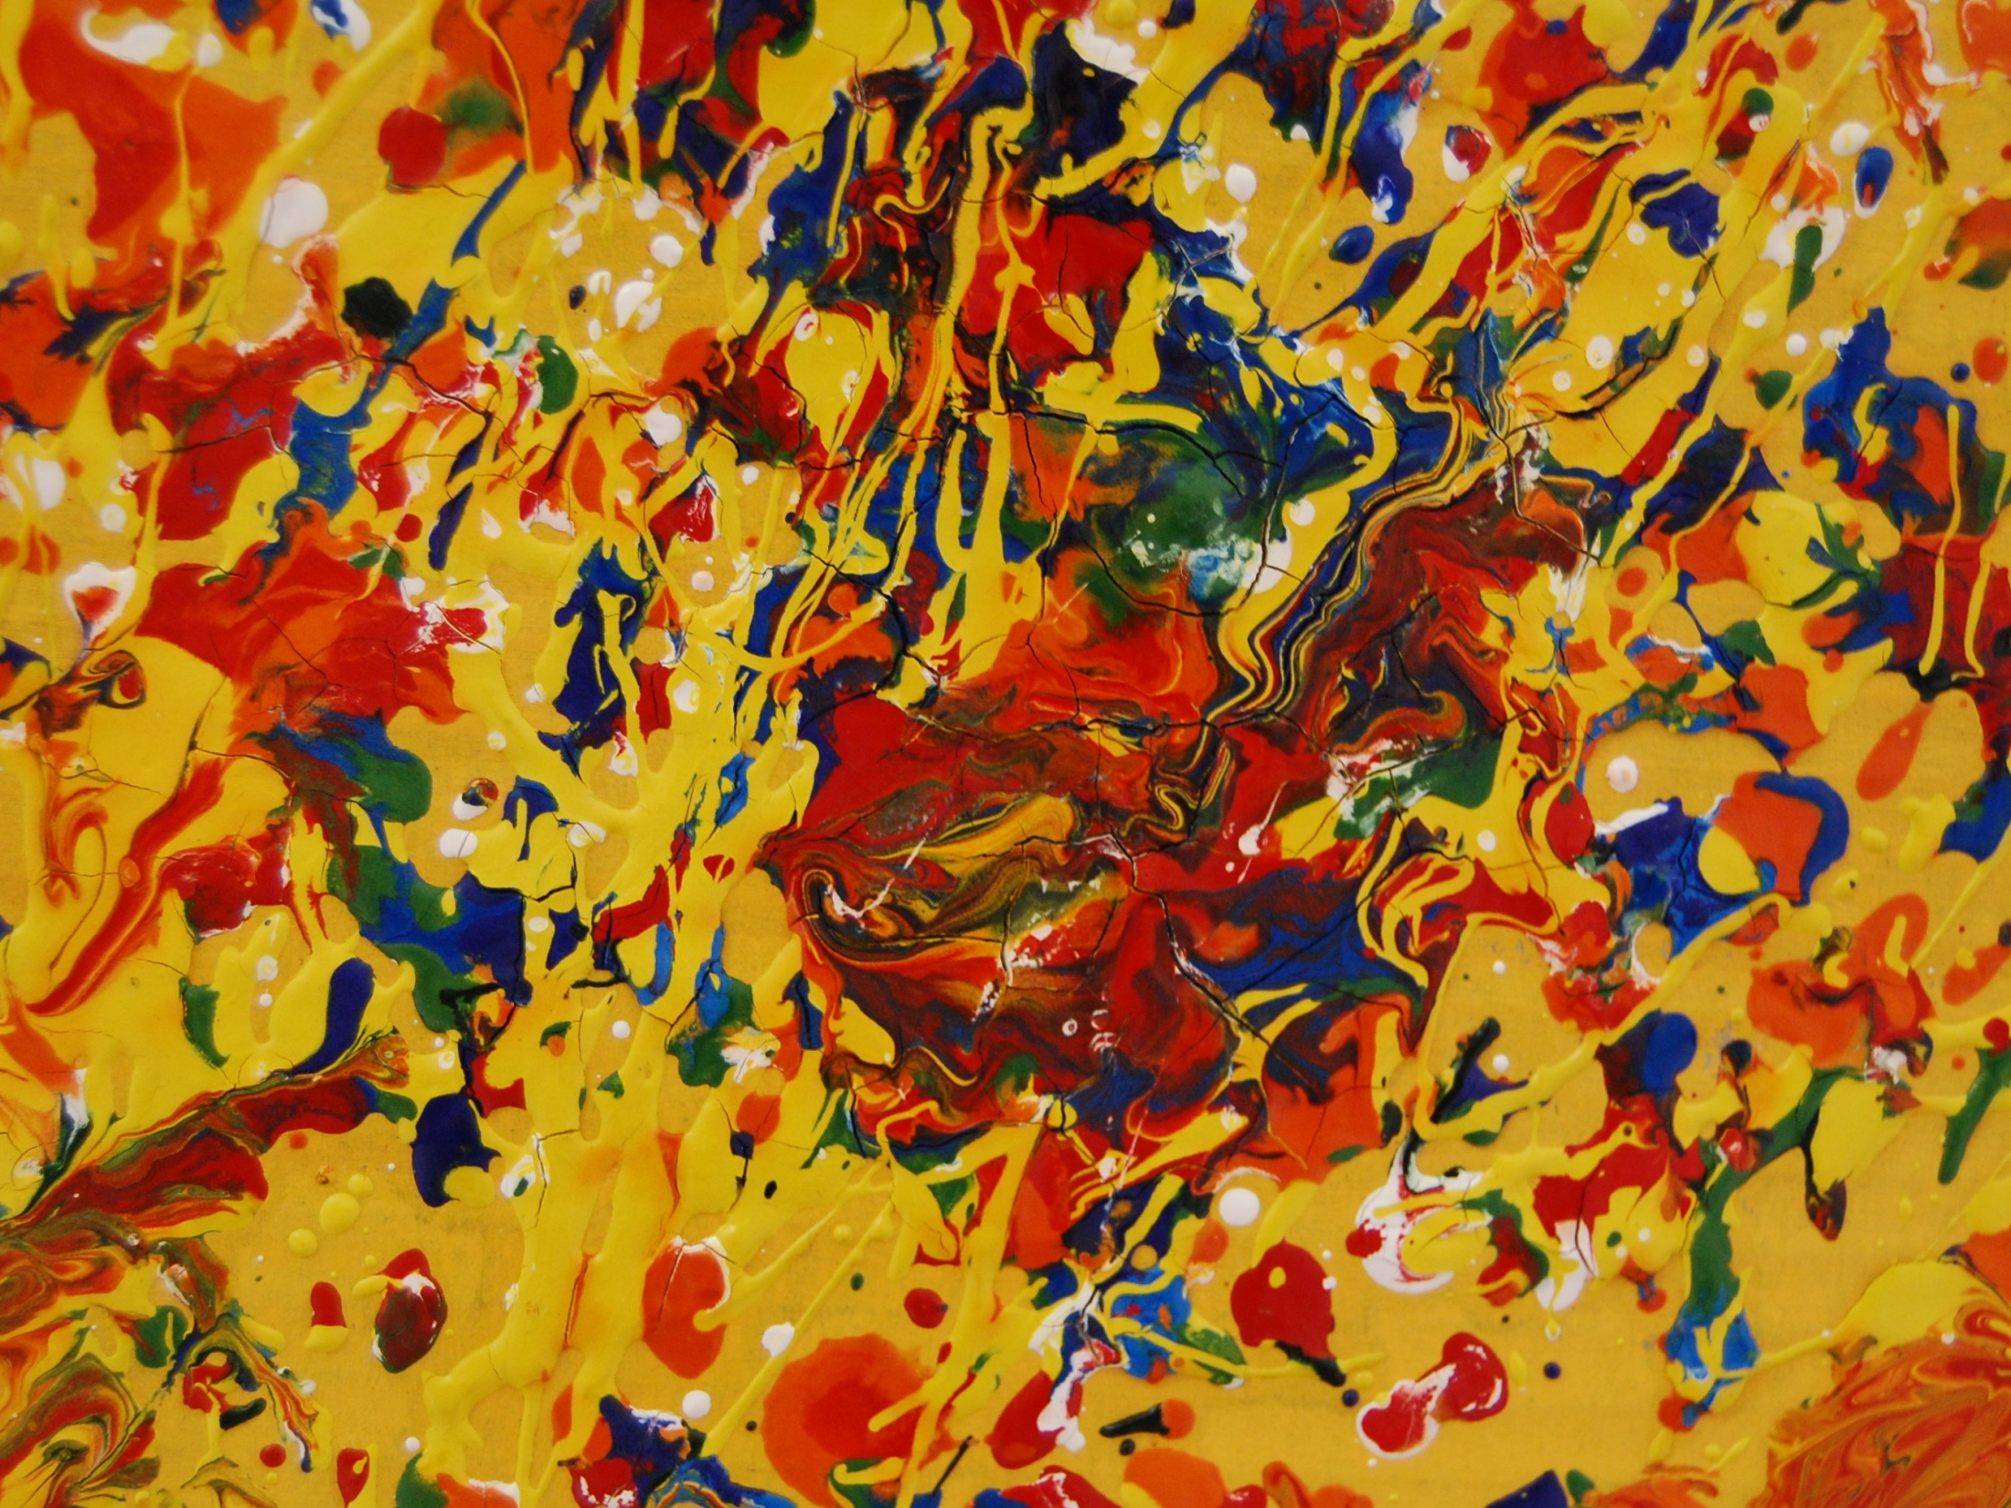
AKČNÍ MALBA
téma: Moje nálada
vzdělávací obor: Výtvarná výchova, I. st. ZŠ
anotace:
Prezentace nabízející učitelům nápady pro motivaci žáků k expresivnímu vyjádření. Obsahuje popis postupu a ukázky prací žáků 5.třídy.

Slide 3
Technika
Nejslavnějším představitelem akční malby je:
Jakson Pollock 1912-1956, USA
Americký malíř inspirovaný primitivním uměním, který při své tvorbě nepoužíval paletu a štětce. Barvy lil přímo na plátno. V jeho obrazech není zachycená perspektiva ani konkrétní tvary, maloval zcela abstraktně.
Více informací v tomto zdroji: http://www.artmuseum.cz/umelec.php?art_id=349
K této technice můžete použít jakékoli barvy a podložky. To opravdu důležité je, aby se žáci nechali unést svými prožitky. Při pilotování této aktivity žáci použili vypratelné kvašové barvy a jako podložku karton upravený nátěrem akrylové barvy. Potřebovali větší množství kelímků a lžiček, mikroténovou fólii a dostatek času na úklid.

Slide 4
  Motivace, postup
  Příprava třídy může mít nádech mimořádné akce. Odstraníme lavice. Celý prostor podlahy pokryjeme mikroténovou fólií, kterou používají malíři - natěrači. Takovou přípravu lze využít k uvolňující hře. Kolektiv dětí roztáhne fólii jako velké moře, šustí sní a vyhazuje ji do vzduchu. Až fólie klesne k zemi, zvuky je vhodné nahradit tichou relaxační hudbou.
  Dál doporučuji, aby se žáci oblékli do pracovních plášťů a upravili si podklady k malování nátěrem upravujícím savost. Během zasychání nátěru je dostatek prostoru pro povídání o akční malbě. Je posilující, před žáky zmínit, že tento způsob intuitivního malování zvládne opravdu každý a to se skvělým výsledkem.
  V naprosté tichosti žáci dostanou úkol najít si místo na zemi a podle chuti začít s cákáním barev. Pozor na roznášení barvy po místnosti na přezůvkách! Osvědčilo se pracovat v kroužcích, kdy uprostřed na dosah skupinky stojí kelímky různých odstínů. Malíři barvu nabírají z kelímků a vylévají ji lžičkami. Není možné zneužít malování k cákání po spolužácích. Žáci pouze využívají gravitaci a drobné tahy lžící ve vzduchu. Experimentují s výškou dopadu barvy na podklad.
  Po úklidu třídy je vhodné s malíři zavést reflektivní dialog o tom, jak se při malování cítili a jak jsou spokojení s hotovým obrazem. Zdůrazníme harmonický efekt různorodé skupiny obrazů, které vznikly stejnou technikou, navrhneme společnou instalaci.

Slide 5
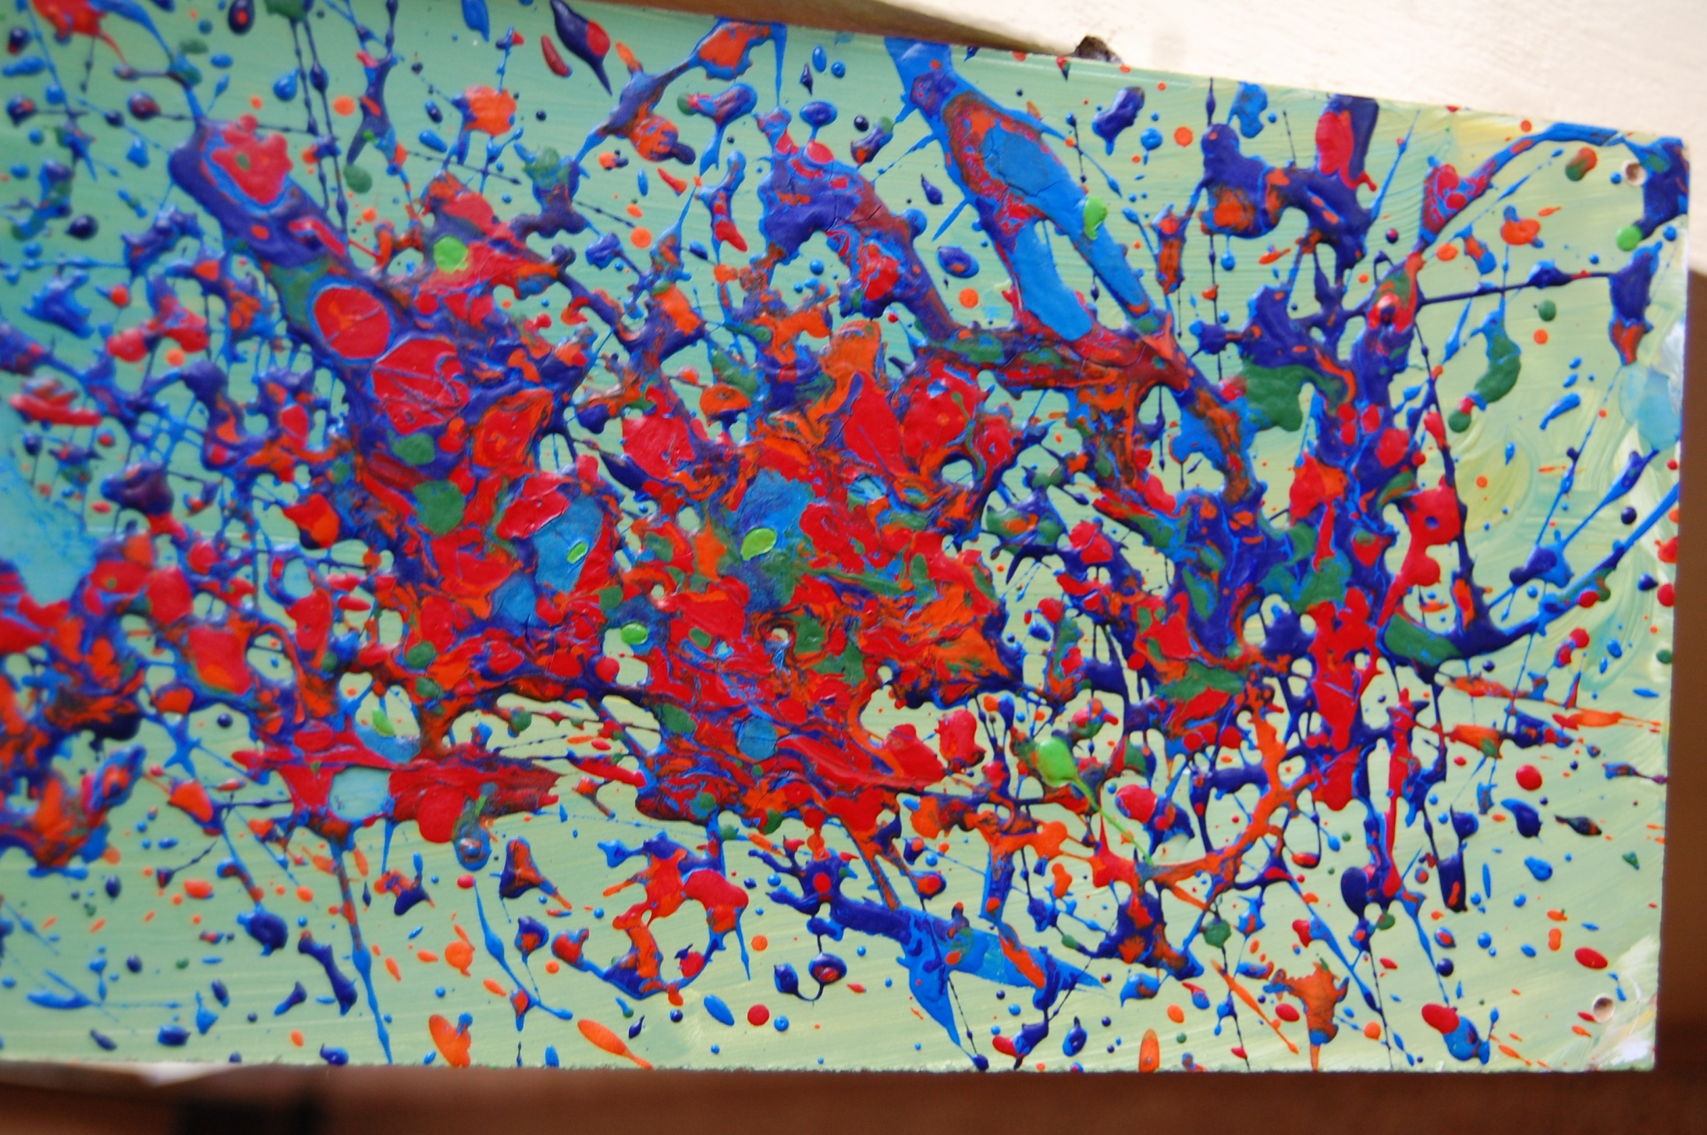

Slide 6
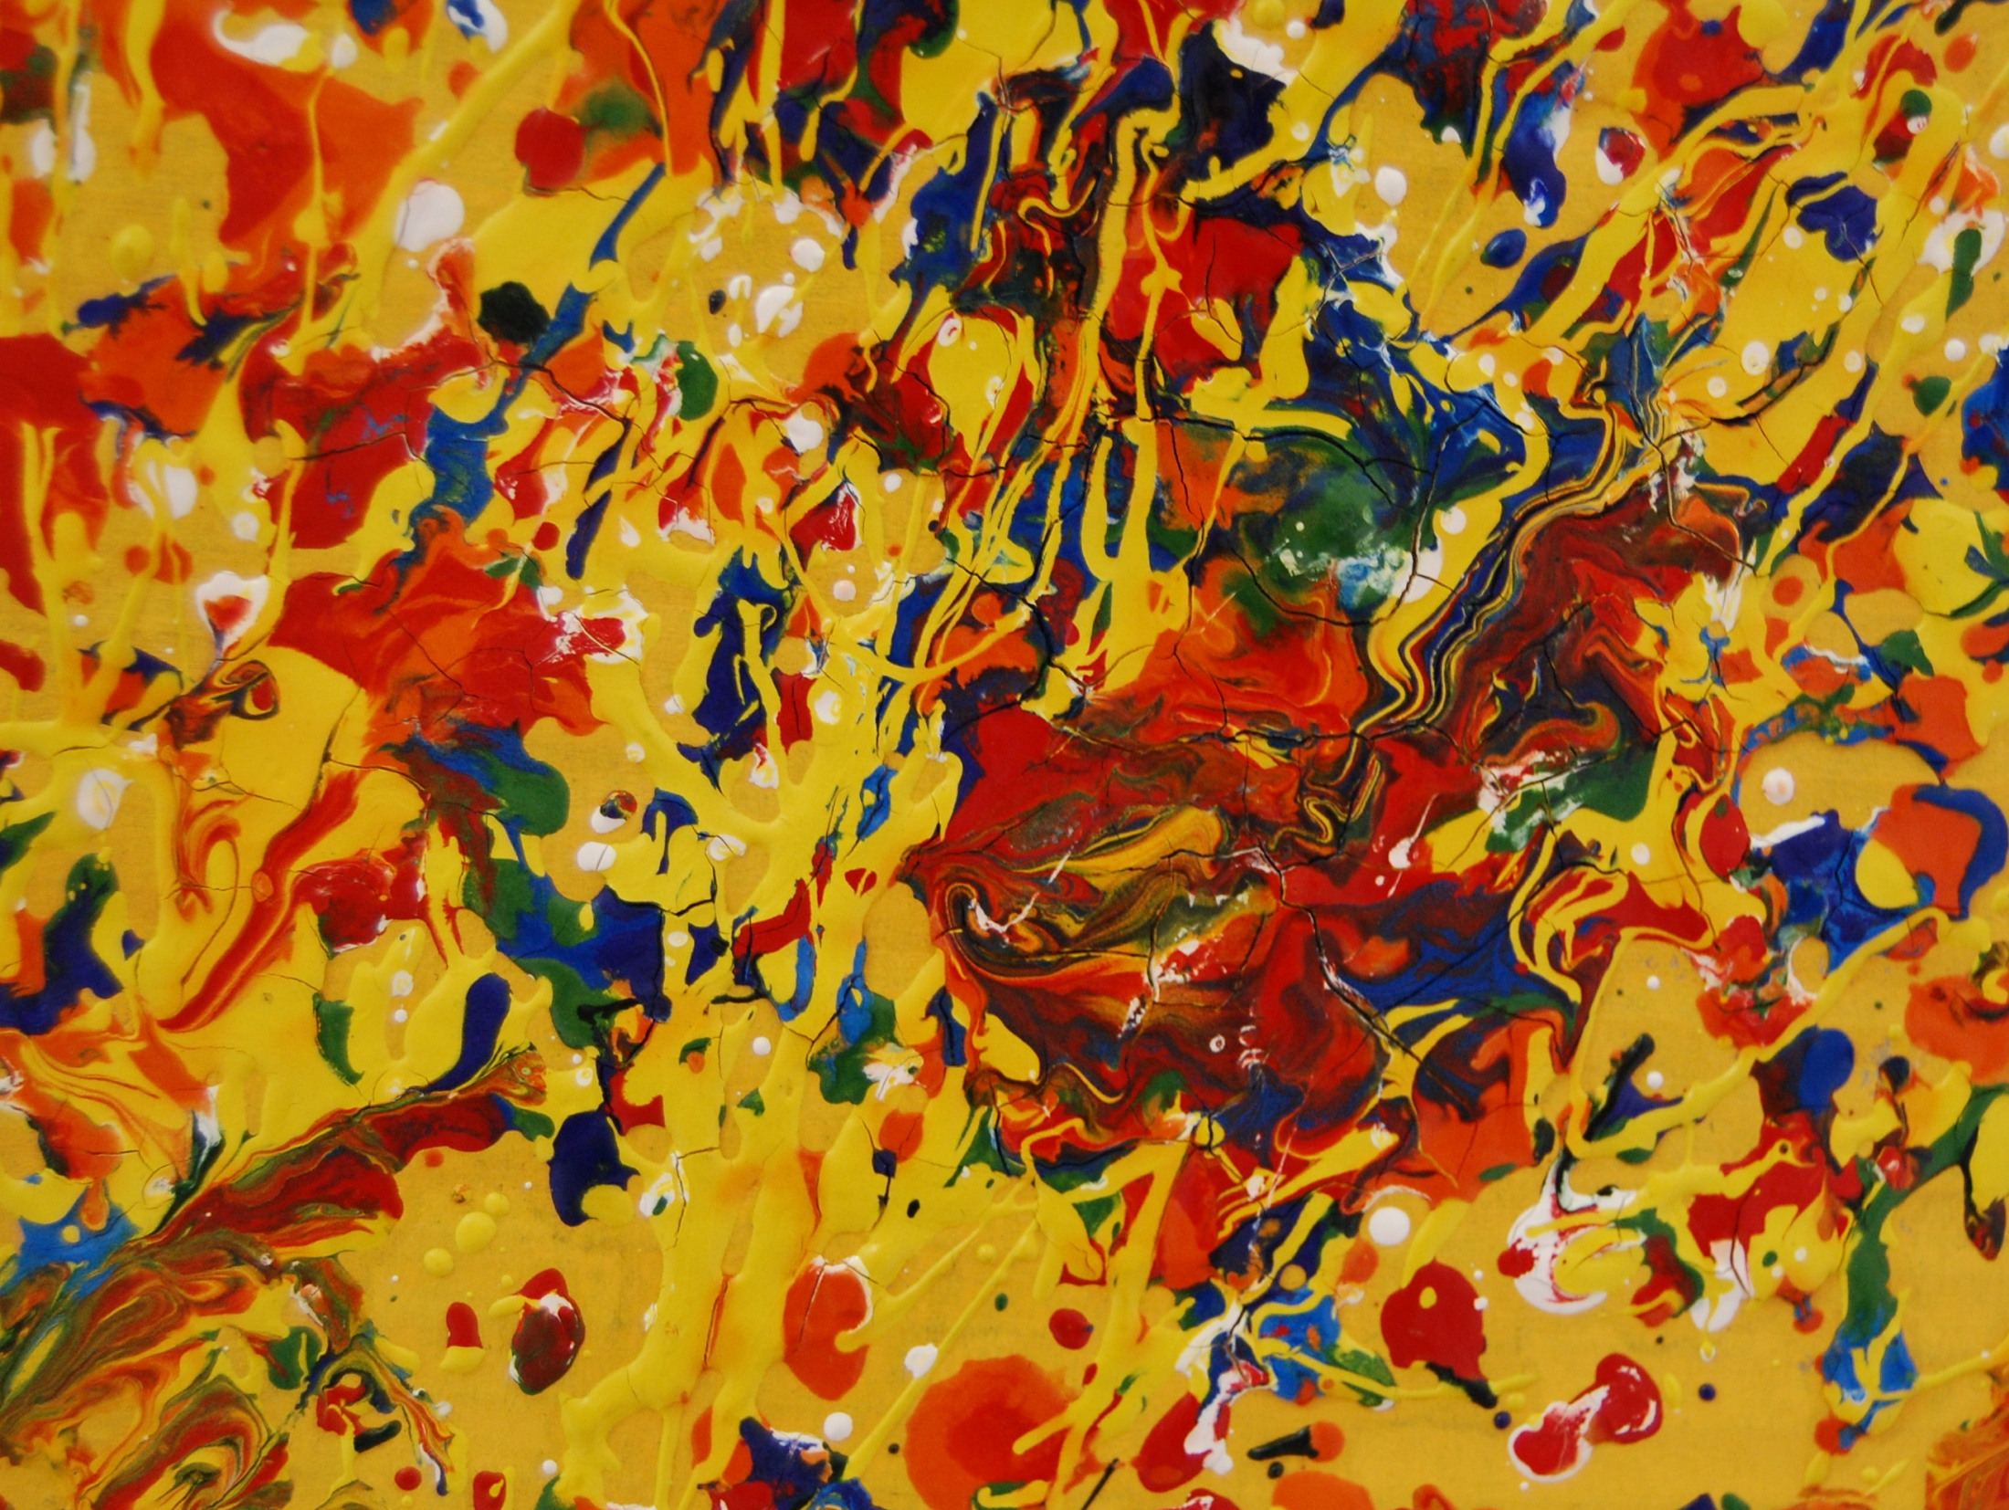

Slide 7
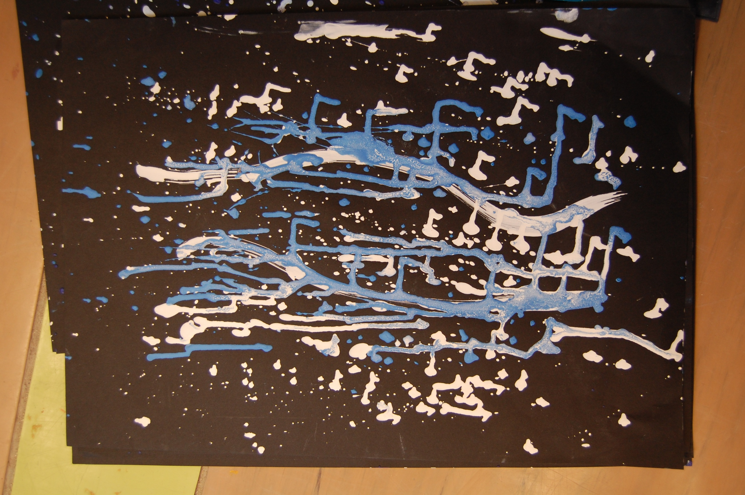

Slide 8
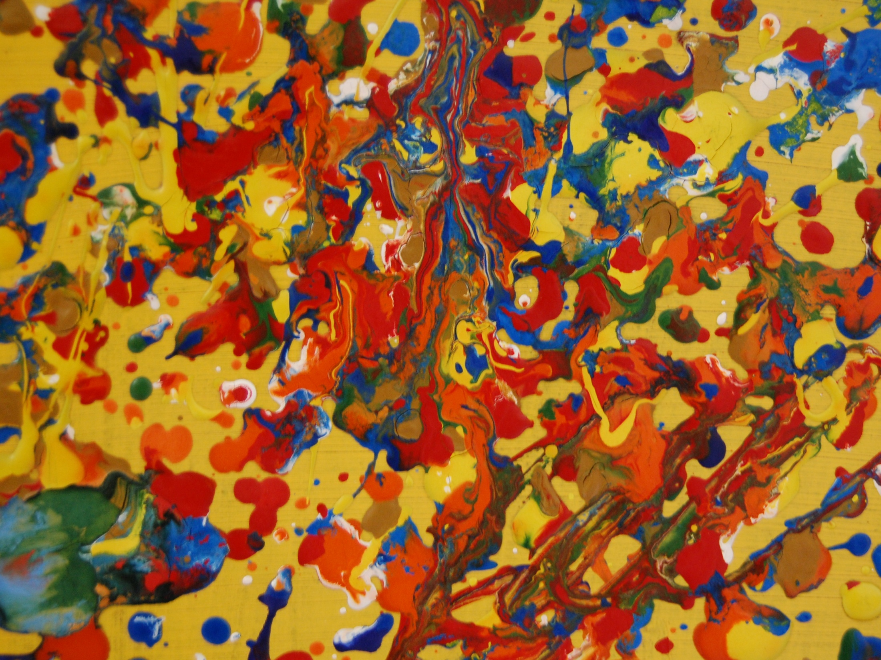

Slide 9
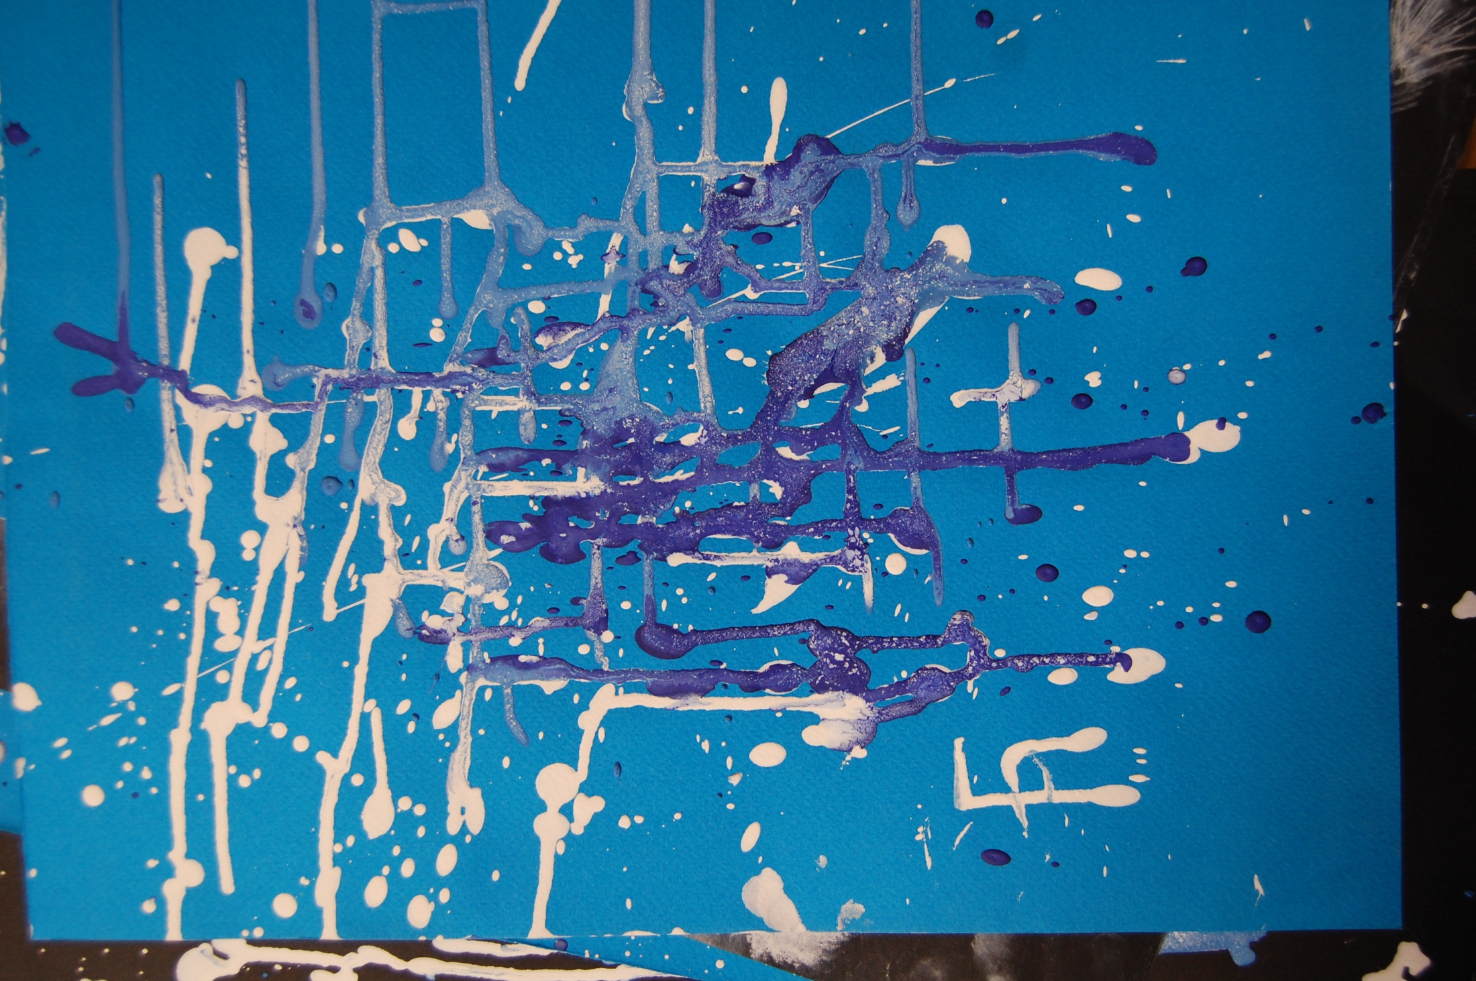

Slide 10
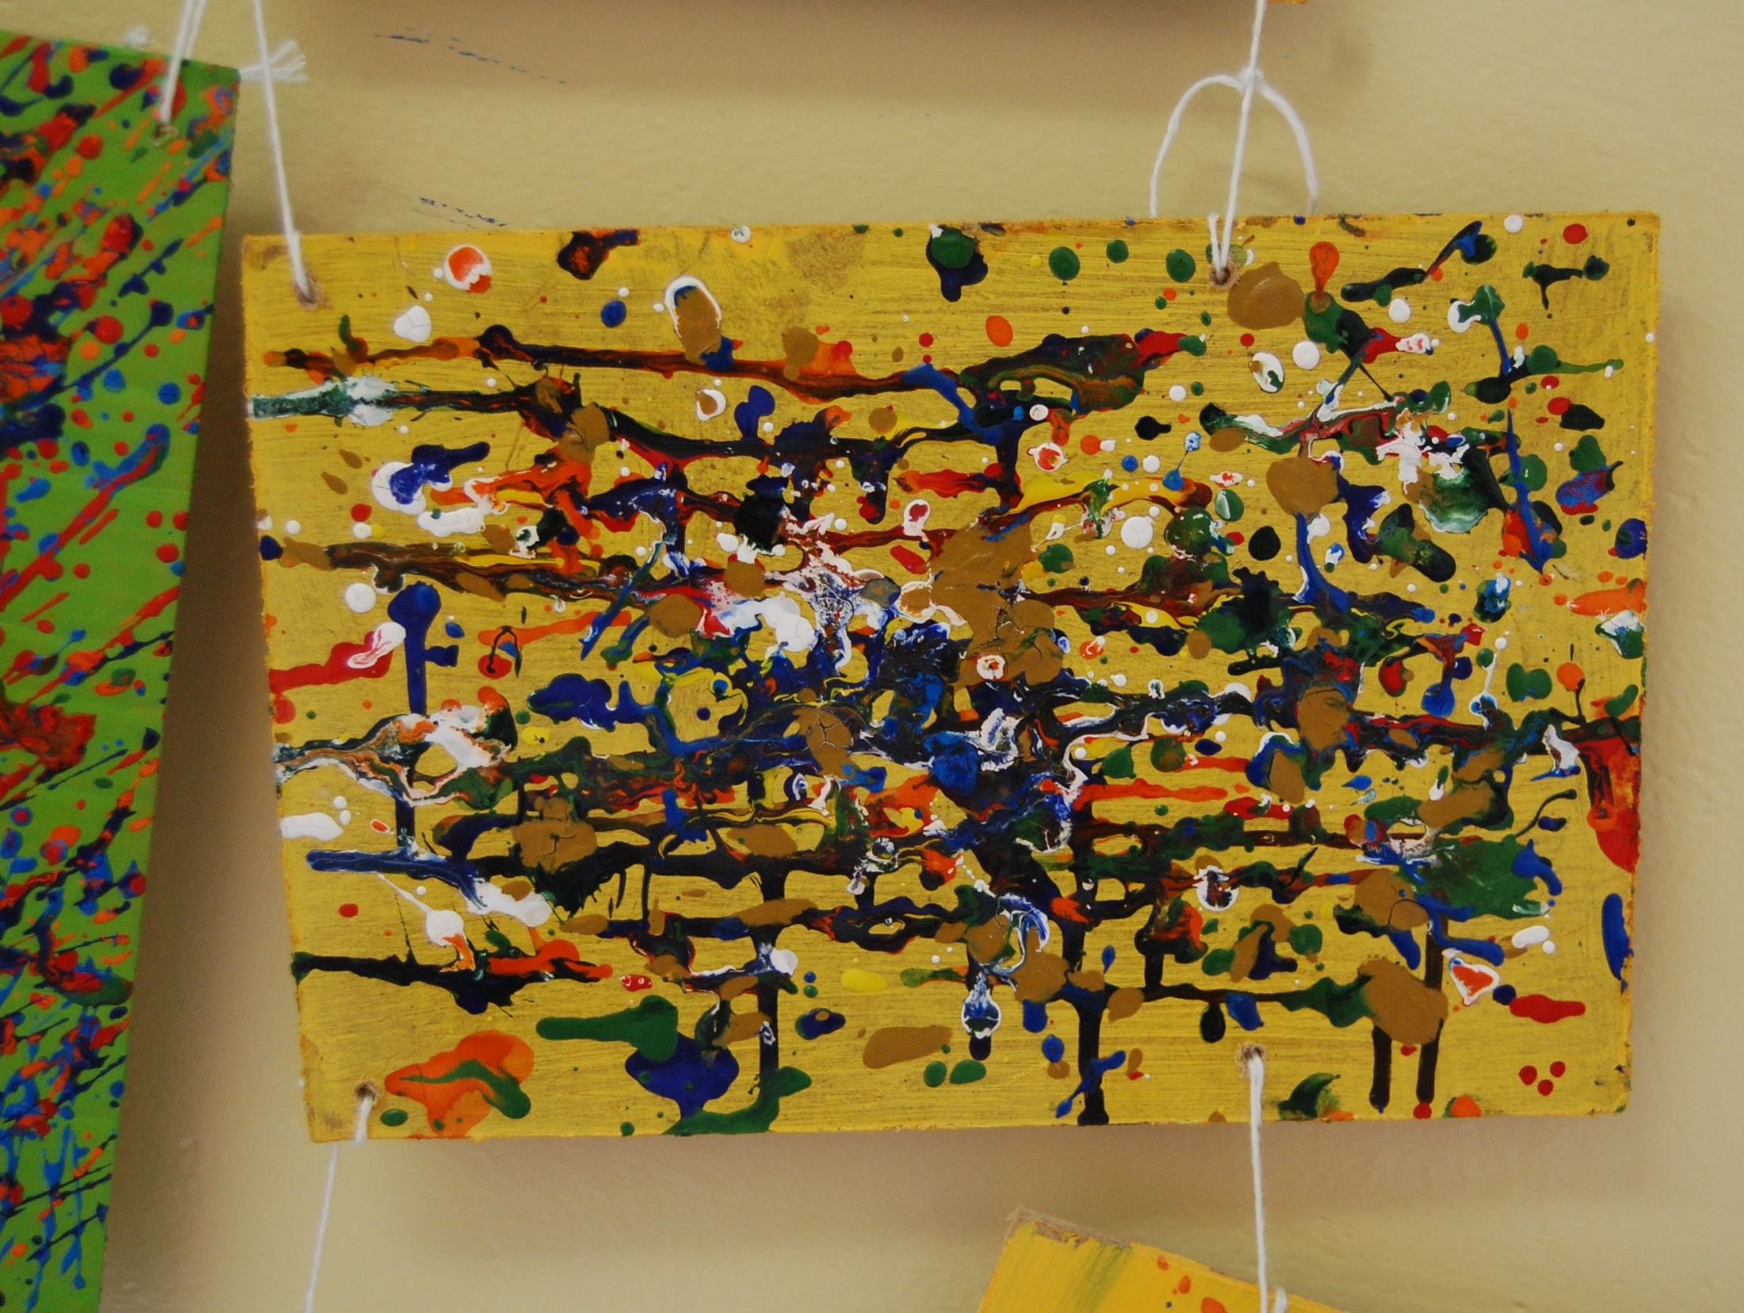

Slide 11
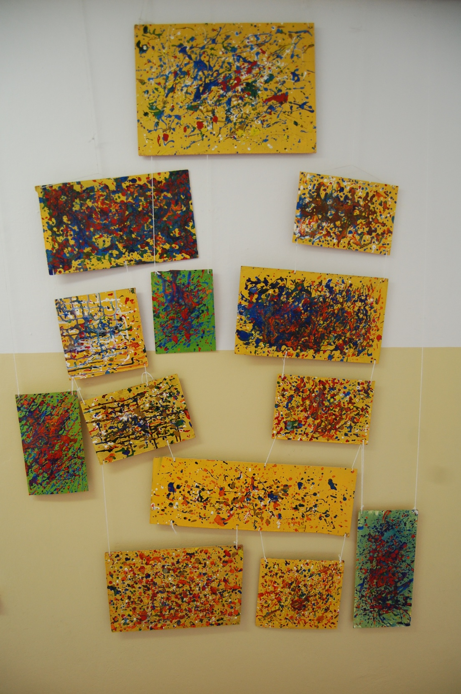
Nebyly použity obrázky z externích zdrojů.
Autory obrazně vizuálních vyjádření jsou žáci ZŠ Sedmikráska o.p.s..

